Slide 1

Google Firebase를 이용한
실시간 공유 해외 여행 스케줄러 앱 개발
2018 현장실습 연계 프로젝트 평가회
Date- 2018 . 10. 29
지도 교수 : 황희정 교수님
팀장 : 201333562 오정훈
팀원 : 201233365 김정묵
201133303 서창범

Slide 2
CONTENT
First
주제선정 배경
Second
벤치마킹 및 차별성
Third
주제 및 요약
Fourth
기술 설명
Fifth
시나리오
Sixth
결론
Seventh
시연 영상

Slide 3
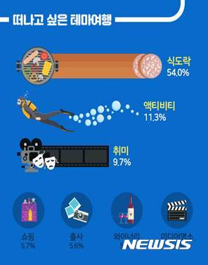


주제 선정 배경
테마여행 선호도 1위는
‘식도락 여행’…
식도락 테마 여행 프로그램 인기
중앙일보 2017.07.05

Slide 4
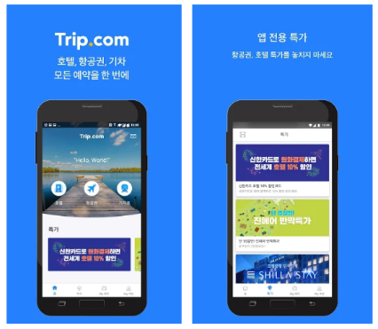
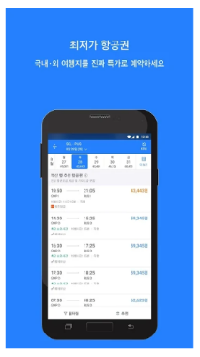
벤치 마킹
벤치마킹 아이템 : Trip.com 애플리케이션
제공하는 기능 :
실시간으로 호텔이나 항공권을
체크할 수 있도록 서비스를 제공
부족한 점 :
여행 일정 작성 미지원
사용자 간 일정 공유와 수정,
추천 경로 안내 등의 편의 기능 부족
Text

Slide 5
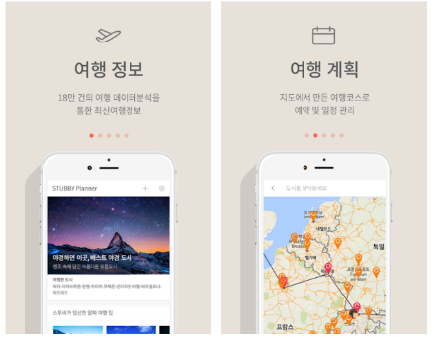
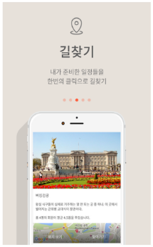
벤치 마킹
벤치마킹 아이템 : 스투비 플래너
제공하는 기능 :
패키지 여행 등 여행 정보 제공
도시간 여행계획 작성
도시간 길찾기
Text
부족한 점 :
여행 일정 공유 미지원
여행 정보 패키지만 제공
(원하는 음식점, 호텔 등 검색 불가)

Slide 6



차별성
작성한 여행 일정을 친구와 실시간 공유
해외 음식점을 중심으로 스케줄 작성 및 경로 추천
구글에서 제공하는 음식점 평점 기준으로 음식점 검색
실시간 공유
추천 경로
음식점 검색

Slide 7




주제 및 요약
주제 : Google Firebase를 이용한 실시간 공유 해외 여행 스케줄러 앱 개발
이 프로젝트는 해외 여행 중 들리고 싶은 맛집을 기준으로 스케줄러를 작성하면, 항공편 및 최적경로를 제공해주고 작성한 스케쥴을
친구와 공유 할 수 있는 앱이다.
여행지 선정
항공편 검색
최적 경로 탐색
친구와 공유
음식점 선정
스케쥴 작성
공유
항공편 조회
최적 경로

Slide 8





시스템 구조
사용자 애플리케이션
로그인
Google 로그인
Directions API
내 여행리스트 관리
Distance Matrix API
음식점 검색
Places API
최적 경로 생성
항공편 검색
사용자 정보
여행 스케쥴 저장 및 공유
여행 스케쥴 정보
항공 운항 정보

Slide 9
메뉴 구조도
음식점, 항공편 선택 단계
로그인
새 일정 작성
음식점 추가
검색
지도보기
장소 상세보기
장소 선택
음식점 삭제
작성된 일정 편집 및 공유 단계
새 목적지 추가
다음으로
항공편 조회
목적지 삭제
항공편 선택
경로 보기
국내 경로 보기
자신의 일정 관리
항공사 링크 연결
해외 경로 보기
공유된 일정 관리
항공편 변경
공유하기
대상 사용자 입력

Slide 10
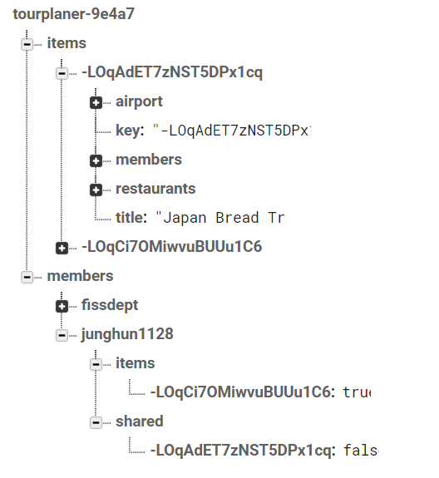
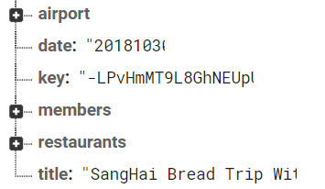
Firebase DB 구조
airport
KEY | VALUE
airline | 항공사 이름
airlineNum | 항공편
arrvCity | 도착항공
depCity | 출발항공
depTime | 출발시간
homepoage | 항공사 홈페이지
items
KEY | VALUE | VALUE TYPE
고유 키 (자동 생성) | 생성된 여행 리스트 | Object
고유 키(자동 생성) - item
KEY | VALUE | VALUE TYPE
title | 여행 제목(사용자 지정) | String
date | 여행 날짜 | String
airport | 공항 정보 | Object
members | 공유한 사람들 | Object
restaurants | 선택한 음식점 | Object
key | 고유 키 | String
restaurants
KEY | VALUE
name | 음식점 이름
phone | 음식점 연락처
address | 음식점 주소
grade | 평점
latLng(lat,lng) | 위도/경도
members
KEY | VALUE
id | 항공사 이름
name | 항공편
state | 도착항공

Slide 11
Firebase DB 구조
members
KEY | VALUE | VALUE TYPE
사용자 계정 | 사용자의 여행 목록/ 공유 요청된 여행 목록 | Object
items
KEY | VALUE
고유 키 (자동 생성된) | 상태
사용자의 여행 목록/공유 요청된 여행 목록
KEY | VALUE | VALUE TYPE
items | 여행 목록 | Object
shared | 공유 요청된 목록 | Object
shared
KEY | VALUE
고유 키 (자동 생성된) | 수락 상태

Slide 12
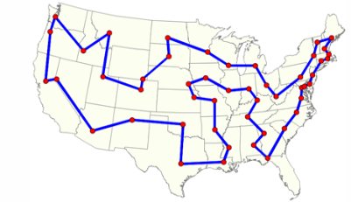
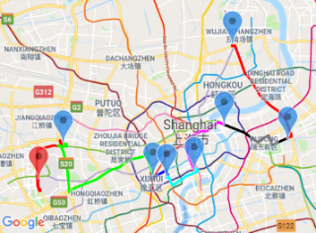
최적경로 계산 모델
Google Direction API는
대중교통 Mode에서
음식점 간 최적 경로 미지원
외판원 문제의 해결 알고리즘 적용
최적 경로 계산

Slide 13
외판원 문제 알고리즘
정의 :
여러 도시들이 있고 한 도시에서 다른 도시로 이동하는 비용이 모두 주어졌을 때, 모든 도시들을 단 한 번만 방문하고 원래 시작점으로 돌아오는 최소 비용의 이동 순서를 구하는 것
// TSP Integer size = distMat.length; ArrayList<Integer> table = new ArrayList<Integer>(); Long shortestDist = 1000000000L; ArrayList<Integer> shortestTable = new ArrayList<Integer>(); Long curDist = 0L; for (int x=0; x<size*size; x++) { table.clear(); for (int i = 1; i < size; i++) { table.add(i); } Collections.shuffle(table, new Random()); // 첫 도시 제외한 도시 셔플 table.add(0, 0); // 첫 도시 추가 curDist = 0L; for (int i = 0; i < table.size() - 1; i++) { int curCity = table.get(i); // 현재 도시 가져옴 int nextCity = table.get(i + 1); // 다음 도시 가져옴 curDist = curDist + distMat[curCity][nextCity]; // 현재와 다음으로 이동할 도시간 거리를 거리총합에 더해줌 } if (curDist < shortestDist) { // 현재 순환한 도시의 총합 거리가 여태까지의 최소거리보다 짧으면, shortestDist = curDist; // 최소테이블 교체 shortestTable.clear(); shortestTable.addAll(table); } }
1. Distance Matrix Api 이용,
각 지점 간의 모든 거리 받아옴.
2. 음식점 방문 순서를 무작위로
배치 후, 거리 계산.
3. 2의 과정을 일정 횟수 반복하여
최단 경로 계산.

Slide 14

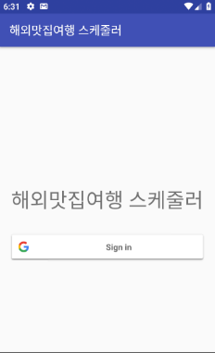
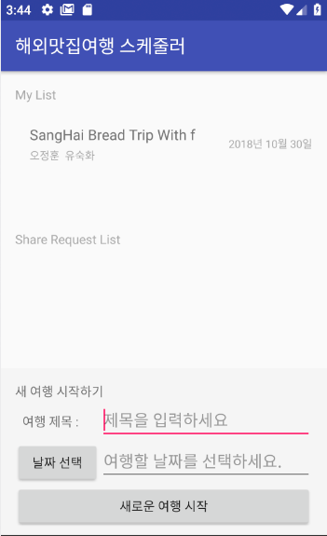
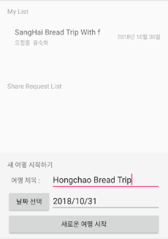
로그인 및
여행 스케줄 리스트
시나리오
Google 로그인
여행 스케줄 리스트
새 여행 스케줄 작성
Firebase Authentication 기능을
사용하여 Google 로그인
계정에 등록된 여행 스케줄 확인
(내 목록 / 공유된 목록)
하단에 여행 제목과 날짜를
입력하한 후 새 여행 스케줄 작성

Slide 15

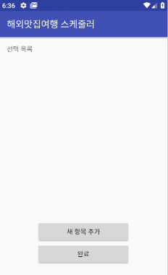
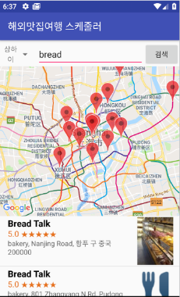
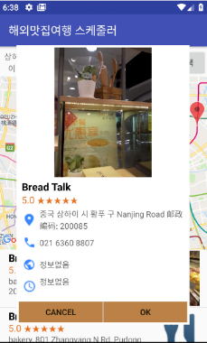
시나리오
음식점 선택
음식점 선택 목록
검색한 음식점 목록
음식점 상세정보/선택
선택한 음식점 목록 확인 /
새 음식점 추가 / 완료
검색한 음식점 정보를 확인 및 선택
검색을 통해 선택한 음식점
상세정보 조회 및 선택

Slide 16
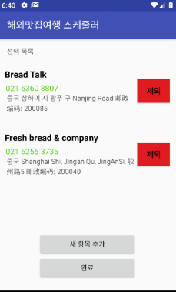
시나리오
음식점 선택
음식점 선택 목록
선택한 음식점 목록 조회

Slide 17

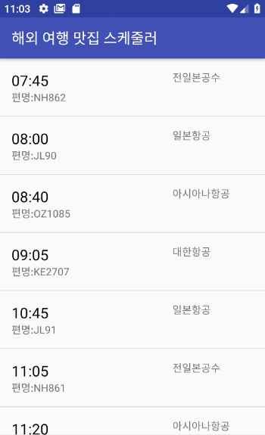
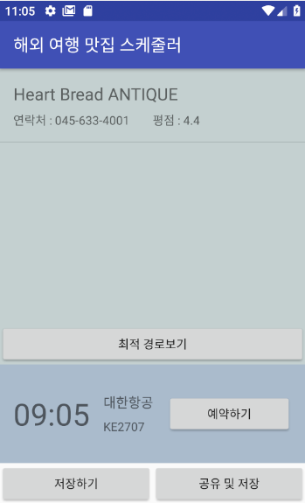
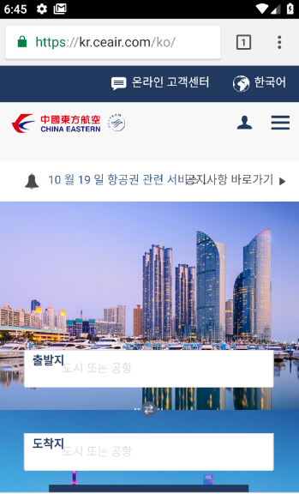
시나리오
항공편 검색
항공편 조회 및 선택
선택한 항공사 예약
항공사 홈페이지 이동
선택한 여행지로 가는 항공편
조회 및 선택
선택한 항공사 예매를 위해 링크
항공사 홈페이지 이동

Slide 18


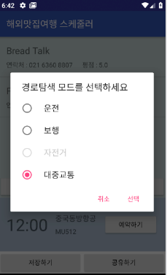
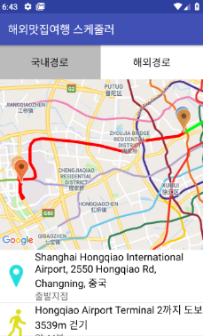
시나리오
최적경로
경로탐색 모드 설정
국내 및 해외 경로
경로탐색 모드를 설정
선택한 여행지 목록을 기준으로 국내 및 해외의 최적경로를 제공

Slide 19

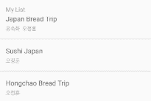
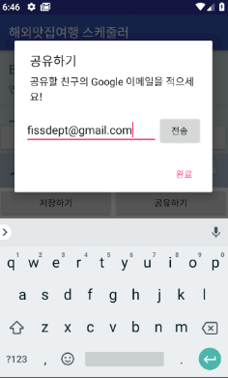
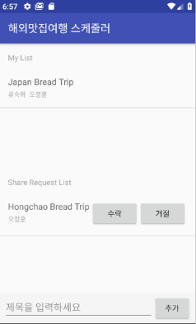
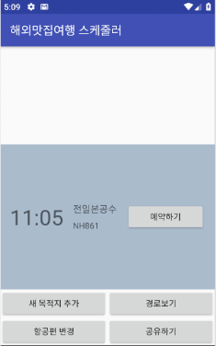
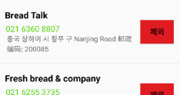
시나리오
저장 및 공유
공유 하기
공유 확인
실시간 공유 및 관리
Google 이메일로 공유하기
수락 or 거절
공유한 친구들과 함께 여행 목적지와 계획을 관리

Slide 20
결론
개발 이유 :
1.식도락 여행에 대한 관심 상승
2.기존 여행 앱에 부족하다고 느낀 여행 스케줄러 작성 기능
제공하는 기능 :
해외 식도락 여행을 테마로 스케줄을 작성하여 최적 경로 / 공항 정보 /
실시간 공유 및 관리 기능 제공
기대 효과 :
사용자들이 장소에 구애 받지 않고 어디에서나 자신이 원하는 여행스케줄을
작성하고 실시간으로 지인과 공유 및 일정 관리를 할 수 있을 것을 기대

Slide 21
감사합니다

